Slide 1
Особенности планирования
спортивной тренировки спортсменов

Slide 2
Технология планирования процесса спортивной подготовки — это совокупность методологических и организационно-методичес­ких установок, определяющих на конкретный отрезок времени конкретные задачи, подбор, компоновку и порядок задействова­ния наиболее целесообразных средств, методов, организацион­ных форм, материально-технического обеспечения занятий, а так­же составление конкретной тренировочной документации. Она определяет стратегию, тактику и технику организации процесса спортивной подготовки.
Планирование на разных этапах многолетней спортивной под­готовки осуществляется в следующих формах: 1) перспективное (на ряд лет); 2) текущее (на один год); 3) оперативное (на месяц, неделю, отдельное занятие).

Slide 3
Одним из важнейших условий успешного осуществления спортивной тренировки является ее правильное планирование.
Планирование спортивной тренировки — это предвидение условий, средств и методов решения задач, которые ставятся перед процессом спортивной подготовки, предвидение тех спортивных результатов, которые должны быть достигнуты спортсменами.
Правильно спланировать подготовку спортсменов — это значит, исходя из анализа особенностей данного контингента спортсменов (или одного спортсмена), наметить основные показатели в процессе подготовки и распределить их во времени.

Slide 4
Цель планирования – развитие тренированности и подготовленности спортсмена, обеспечивающее достижение наивысших спортивных результатов.
Объект планирования – состояние спортсмена : оперативное, текущее, этапное, являющееся следствием применения тренировочных нагрузок, всего комплекса воздействий в системе спортивной подготовки.
Предметом планирования тренировочного процесса являются: формы планирования; содержание тренировочного процесса; результаты, намечаемые на основе объективных закономерностей развития спортивных достижений и направленного формирования личности спортсмена.

Slide 5
При планировании тренировочного процесса придерживаются, следующего порядка:
определяют цели и задачи на различные периоды тренировочного процесса;
на основе анализа динамики нагрузки за предыдущий год устанавливают величину тренировочной нагрузки, ее объем и интенсивность;
определяют средства, методы, контрольные нормативы и другие показатели.
Основная задача при разработке плана тренировки состоит в том, чтобы с учетом уровня подготовленности спортсмена, его возраста, спортивной квалификации, стажа занятий избранным видом спорта, календаря спортивных соревнований, особенностей вида спорта, условий проведения учебно-тренировочного процесса определить показатели моделируемого состояния спортсмена в планируемый период времени, наметить оптимальную программу тренировки.

Slide 6
Планирование спортивной деятельности предопределяет совершенствование системы тренировки, включающей общефизическую, техническую, технико-тактическую, соревновательную, психологическую и теоретическую подготовку. Эффективная многолетняя подготовка спортсменов обусловлена оптимальным содержанием каждого из этапов многолетнего спортивного совершенствования
В настоящее время непрерывная профессионализация спорта высших достижений кардинально изменила систему соревнований у элитных спортсменов, характеризующуюся значительным повышением физической и психической напряженности индивидуальных календарей. Многочисленные исследования показывают, что находиться длительное время в состоянии спортивной формы невозможно.

Slide 7
Известно, что в процессе базовой подготовки отмечается преимущественно одноцикловое планирование годичной подготовки с длительным подготовительным, коротким и нечетко выраженным соревновательным и 30-40-дневным переходным периодом.
На этапе максимальной реализации индивидуальных возможностей основной задачей является задача непосредственной подготовки к наивысшему достижению, что потребовало значительного увеличения (до 50-60%) доли средств специальной подготовки в общем объеме тренировочной работы, максимальных параметров тренировки, существенного расширения соревновательной практики в течение предшествующего пику достижений года.

Slide 8
Резкое увеличение в течение года количества соревнований высокого ранга, кото­рые охватывают период до 9-10 месяцев, потребовало от ведущих спортсменов участия в них практически в течение всего года. Этому же спо­собствовала тенденция совре­менного спорта — частое участия в соревнованиях как эффектив­ный метод подготовки спортсменов высокого класса, хорошо адаптированных к обычным трени­ровочным нагрузкам.
В последствие сложившаяся система перио­дизации спортивной тренировки вошла в противоречие с передовой спортивной практикой.
Одни тренеры стали отвер­гать наличие подготовительного, соревновательно­го и переходного периодов с их спе­цифическими задачами и содержанием, вводить помесячное планирование тренировочного процесса с подготовкой к каждому более или менее от­ветственному соревнованию, использовать новые обозначения структурных образований трениро­вочного процесса в течение года.
Другие вообще отвергают существующую периодизацию и пред­лагают рассматривать подготовку спортсменов высокой квалификации как сплошную цепь непос­редственной подготовки и участия спортсменов в различных соревнованиях. Наиболее эта тен­денция проявляется в тяжелой атлетике и некото­рых спортивных играх, появились ее сторонники и в отдельных циклических видах, в частности в пла­вании и велосипедном спорте (трек).

Slide 9
Анализ системы подготовки сильнейших спортсменов мира, специализирую­щихся в различных видах спорта, и результатов их участия в соревнованиях убедительно свидетель­ствует о научной необоснованности такой позиции и об отрицательном влиянии, которое она оказы­вает на теорию и методику спортивной тренировки вообще.
Анализ структуры тренировочного процесса, осо­бенно успешно выступавших тяжелоатлетов, свиде­тельствует о наличии в их подготовке 2-3-х макроциклов в течение года с четко выраженными подготовительным и соревновательным периодами. При этом первый макроцикл отличается более чет­кой общей направленностью, второй и третий (в случаях трехцикловой периодизации) — отличают­ся ярко выраженной специализированной направ­ленностью с относительно непродолжительным подготовительным периодом. Выделяются 1—3 главных соревнования, участие в остальных осуществляется без специальной подготовки. Многие сильнейшие атлеты мира во второстепенных соревнованиях участвуют в более высоких весовых кате­гориях, т. е. без сгонки массы тела.
Спортсмены, выступающие более успешно в главных соревнова­ниях, в других соревнованиях сезона показывают значительно более низкие результаты. С другой стороны, спортсмены, показывающие высокие ре­зультаты в весенних соревнованиях и в начале ле­та, не могут их сохранить к главным соревновани­ям года, которые обычно проводятся в конце лета — начале осени.

Slide 10
Традиционное планирование (периодизация по Матвееву Л.П.) годится для спортсменов низкой и средней квалификации. Однако оно недостаточно хорошо работает у спортсменов высокого класса. Традиционная теория влечет за собой множество противоречий, которые, в свою очередь, значительно снижают эффективность подготовки.
При большом количестве качеств-мишеней, каждое качество не может получить должного энергообеспечения, поскольку энергия концентрируется не на одно, специфическое данному виду спорта качество, а на их комплекс.
По мнению Иссурина В.Б.(2010), проблема состоит в том, что «…прогресс спортсменов высокого уровня требует выполнения большого объема целенаправленных тренировочных нагрузок, т.е. их высокой концентрации в тренировочной программе. Очевидно, что при одновременном развитии многих качеств-мишеней такую концентрацию обеспечить невозможно».
Еще одной существенной проблемой в использовании традиционной теории планирования является факт, говорящий о максимум трех пиках спортивной работоспособности в год.

Slide 11
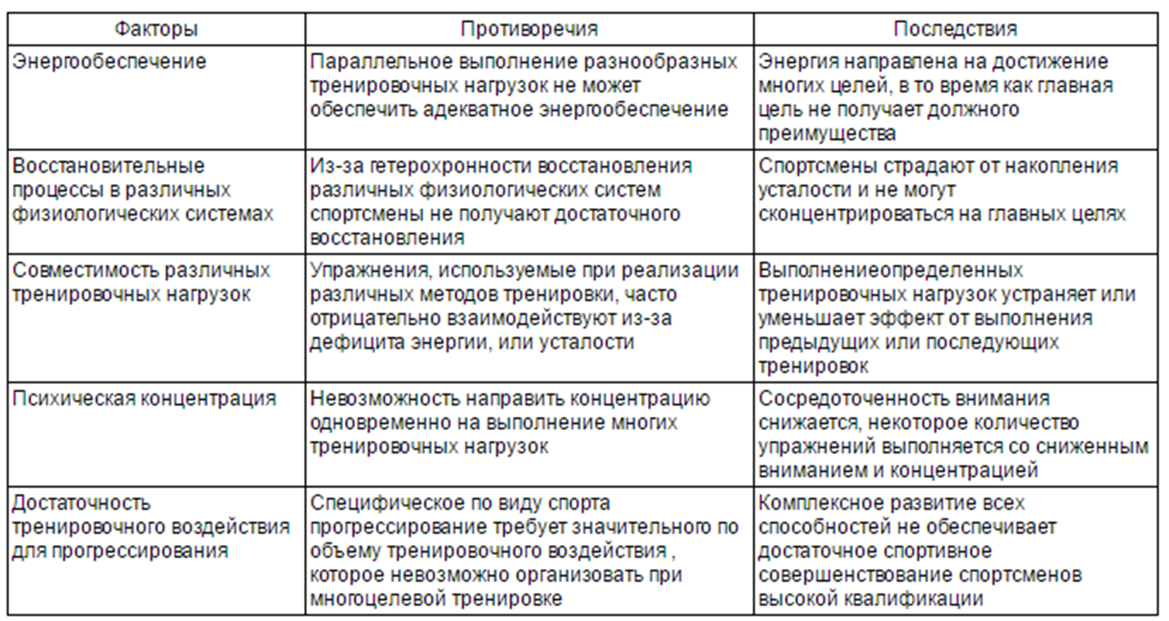
Основные противоречия традиционного подхода к тренировочному процессу спортсменов высокого класса

Slide 12
При планировании двух- и трехцикловой подготовки необхо­димо учитывать, что введение дополнительного законченного макроцикла в пределах одного года часто приводит к улучшению спортивных результатов, особенно у молодых квалифицирован­ных спортсменов. Использование же трех- и четырехциклового планирования сопровождается как ростом результатов на ближайшие 1—2 года, так и сокращением «спортивной жизни» спортсменов. Поэтому такую структуру можно рекомендовать при наличии доста­точных оснований для этого.
Стимулирующее воздействие тренировочных и соревновательных нагрузок часто повышается за счет планирования во второй половине каждого макроцикла трехнедельного этапа подготовки в среднегорье, использования высокоэффективных тренажеров и оборудования.

Slide 13
В течение года, предшествующего наивысшему достижению, планируются ударные, соревновательные микроциклы (серии), в процессе которых спортсмен участвовал бы в двух и более турнирах. Распространенным вариантом планирования тренировочных мезоциклов являлось чередование серий ударных микроциклов с восстановительными, в ходе которых широко применялись средства активного отдыха и восстановления работоспособности. Во всех случаях построения системы тренировки характерной ее особенностью являлся тонкий учет индивидуальности спортсменов.

Slide 14
Перспективный план — основа подготовки спортсменов. В зависимости от того, правильно ли намечена перспектива совершенствования спортсмена на ряд лет вперед, рационально ли спланированы средства и методы тренировки, нагрузки, контрольные нормативы, во многом будут зависеть темпы роста его достижений, результативность подготовки в годичных циклах. Перспективные планы могут быть разработаны на различные сроки, в зависимости от возраста, уровня подготовленности спортсменов, их спортивного стажа.

Slide 15
Годовой план тренировки представляет собой часть перспективного. В годовом плане более детально определены задачи года, периодов тренировки, средства и методы, динамика тренировочных и соревновательных нагрузок. Он включает следующие разделы: краткую характеристику спортсмена; краткую характеристику предшествующих этапов; цель и основные задачи на год; календарь основных соревнований и их задачи; цикличность подготовки и задачи по периодам; спортивно-технические показатели, контрольные нормативы; распределение тренировочной нагрузки; педагогический и врачебный контроль. Работа над годовым планом начинается с составления характеристики тренировки в предшествующем году, включающей характеристику спортсмена, спортивные показатели, динамику тренированности, спортивной формы, тренировочных нагрузок. Характеристика предшествующего сезона обязательно должна заканчиваться анализом основных ошибок и выводом, позволяющим определить направленность работы в будущем. Основу текущего планирования составляют месячные и недельные циклы, называемые иногда макро- и микроциклами.

